Slide 1

Composer
Что такое Composer? Это пакетный менеджер, набор ПО для установки, удаления, настройки, обновления различных компонентов ПО для языка PHP
Что делает Composer
Вы описываете в своем проекте только лишь те библиотеки, от которых непосредственно зависит ваш код проекта
Composer сам находит нужные версии библиотек для всего проекта, скачивает и устанавливает их в папку вашего проекта
В каких случая просто необходим Composer:
У вас есть проект, он зависит от других библиотек
Некоторые из этих библиотек также зависят и от других библиотек

Slide 2
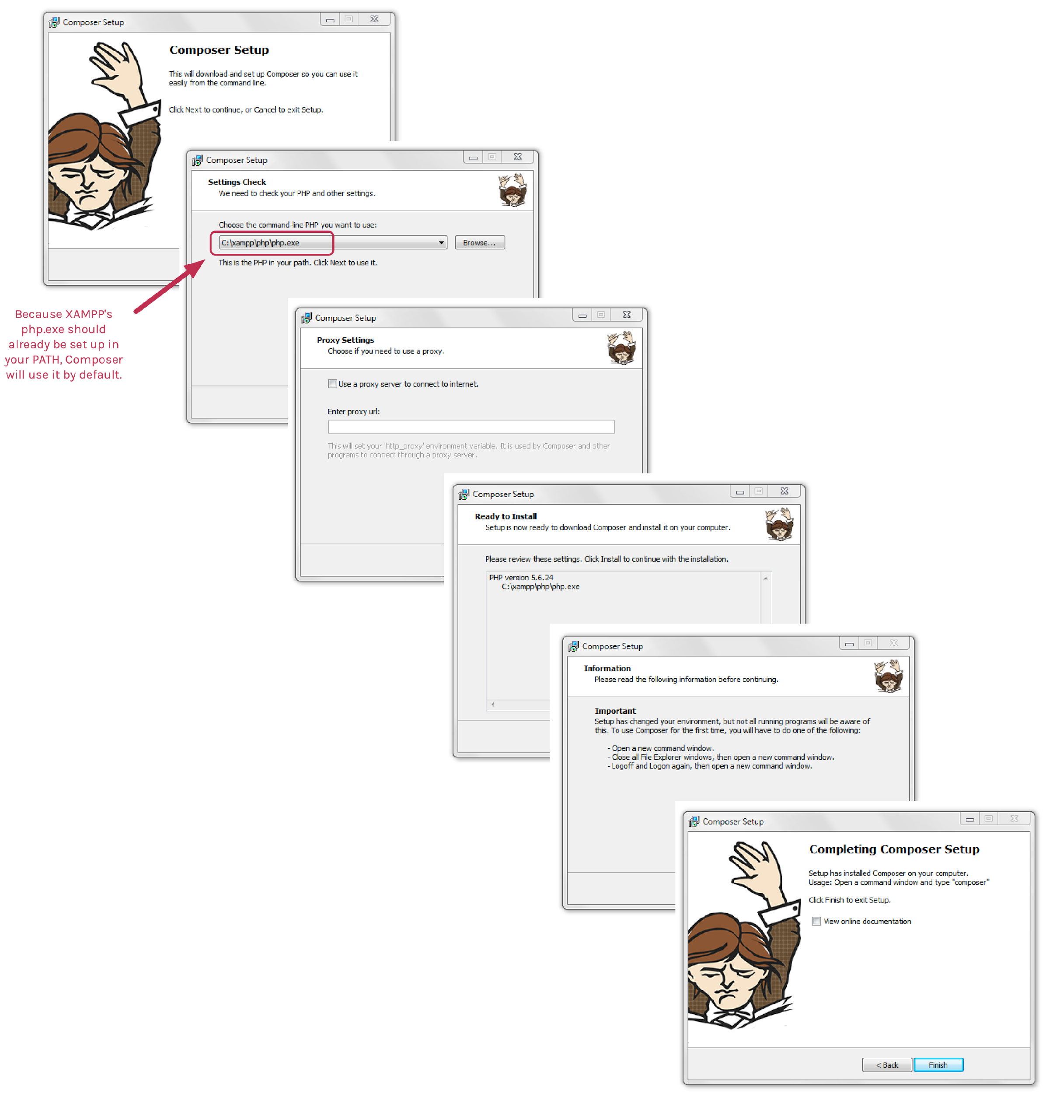
Установка

Slide 3
Composer files
composer.json
composer.lock

Slide 4
Install или Update
Команда composer install делает следующее:
Проверяет существует ли composer.lock
если нет, резолвит зависимости и создаёт его
если composer.lock существует, устанавливает версии, указанные в нём
Команда composer update:
Проверяет composer.json
Определяет последние версии на основе указанных в этом файле
Устанавливает последние версии
Обновляет composer.lock в соответствии с установленными

Slide 5
Выкладка (deploy)
Наличие файла composer.lock обеспечивает консистентность между кластерами серверов

Slide 6
Autoloading
Autoloading — отвечает за генерацию автозагрузчика описанных в подразделе классов и файлов
Раздел может включать один или несколько подразделов:
Psr-0
Classmap
files

Slide 7
Psr-0
Подраздел psr-0 отвечает за добавление в автозагрузчик пакетов, именование в которых удовлетворяет требованиям стандарта PSR-0.
Подраздел представляет собой объект, свойствами которого является имя пакета или поставщика, а значением свойств — директория, в которой находится директория пакета или директория поставщика с поддиректориями пакетов этого поставщика (см. PSR-0).

Slide 8
classmap
Подраздел classmap отвечает за описание файлов классов, именование которых не соответствует стандарту PSR-0.
Подраздел представляет собой массив файлов и директорий, на основе которых нужно сгенерировать маппинг.
Существует возможность описания отдельного файла класса и описания директории для последующего создания описания всех файлов классов, находящихся в директории (рекурсивно).

Slide 9
files
Подраздел files отвечает за описание файлов, которые нам необходимо подключать в самом начале выполнения приложения.
Подраздел представляет собой массив файлов, которые должны быть подключены
Пример:

Slide 10
Генерируем автозагрузчик
После того, как мы описали все необходимые нам пакеты и файлы, генерируем автозагрузчик:
php composer.phar install
$loader = require_once __DIR__.'/vendor/autoload.php';

Slide 11
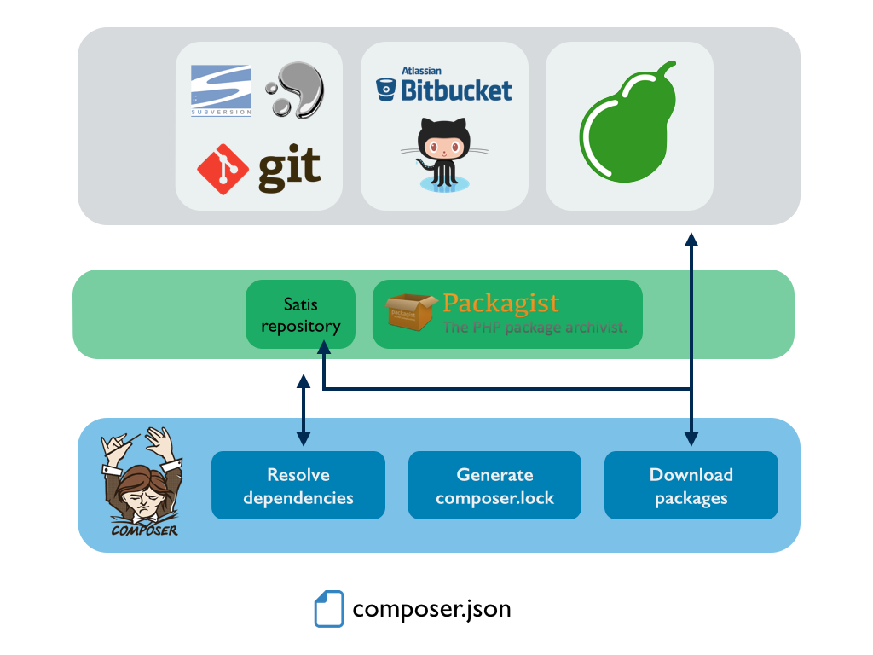
Packagist

Slide 12
Домашнее задание

Slide 13
Спасибо за внимание!

